Slide 1

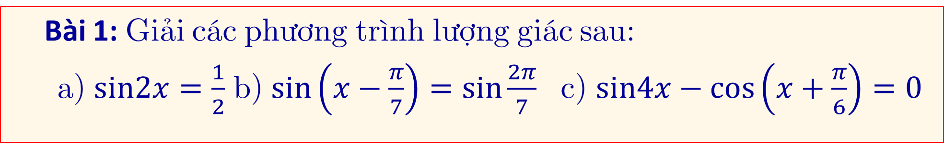
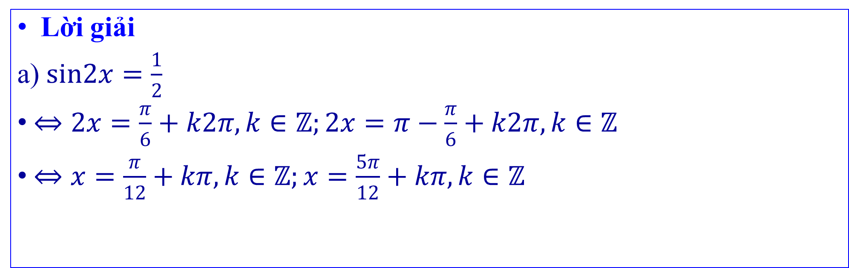
➌. Bài tập rèn luyện SGK
Bài 1: Giải các phương trình lượng giác sau:
a) $\text{sin}2x=\frac{1}{2}$ b) $\text{sin}\left(x−\frac{π}{7}\right)=\text{sin}\frac{2π}{7}$ c) $\text{sin}4x−\text{cos}\left(x+\frac{π}{6}\right)=0$
Lời giải
a) $sin2x=\frac{1}{2}$
$⇔2x=\frac{π}{6}+k2π,k∈ℤ;2x=π−\frac{π}{6}+k2π,k∈ℤ$
$⇔x=\frac{π}{12}+kπ,k∈ℤ;x=\frac{5π}{12}+kπ,k∈ℤ$

Slide 2
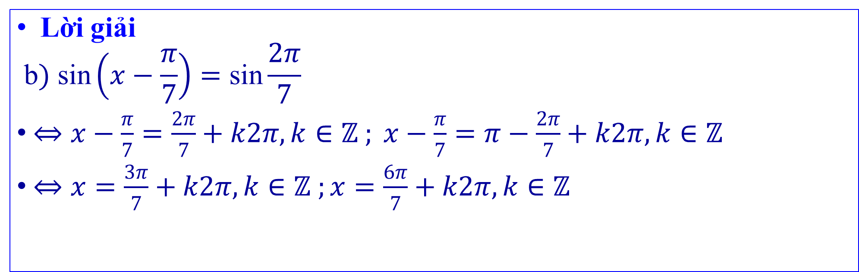
➌. Bài tập rèn luyện SGK
Bài 1: Giải các phương trình lượng giác sau:
a) $\text{sin}2x=\frac{1}{2}$ b) $\text{sin}\left(x−\frac{π}{7}\right)=\text{sin}\frac{2π}{7}$ c) $\text{sin}4x−\text{cos}\left(x+\frac{π}{6}\right)=0$
Lời giải
$$\text{b}) \text{sin}\left(x−\frac{π}{7}\right)=\text{sin}\frac{2π}{7}$$
$⇔x−\frac{π}{7}=\frac{2π}{7}+k2π,k∈ℤ ; x−\frac{π}{7}=π−\frac{2π}{7}+k2π,k∈ℤ$
$⇔x=\frac{3π}{7}+k2π,k∈ℤ ;x=\frac{6π}{7}+k2π,k∈ℤ$

Slide 3
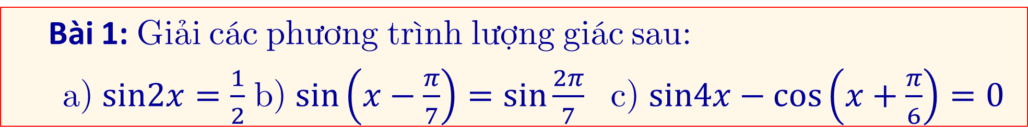
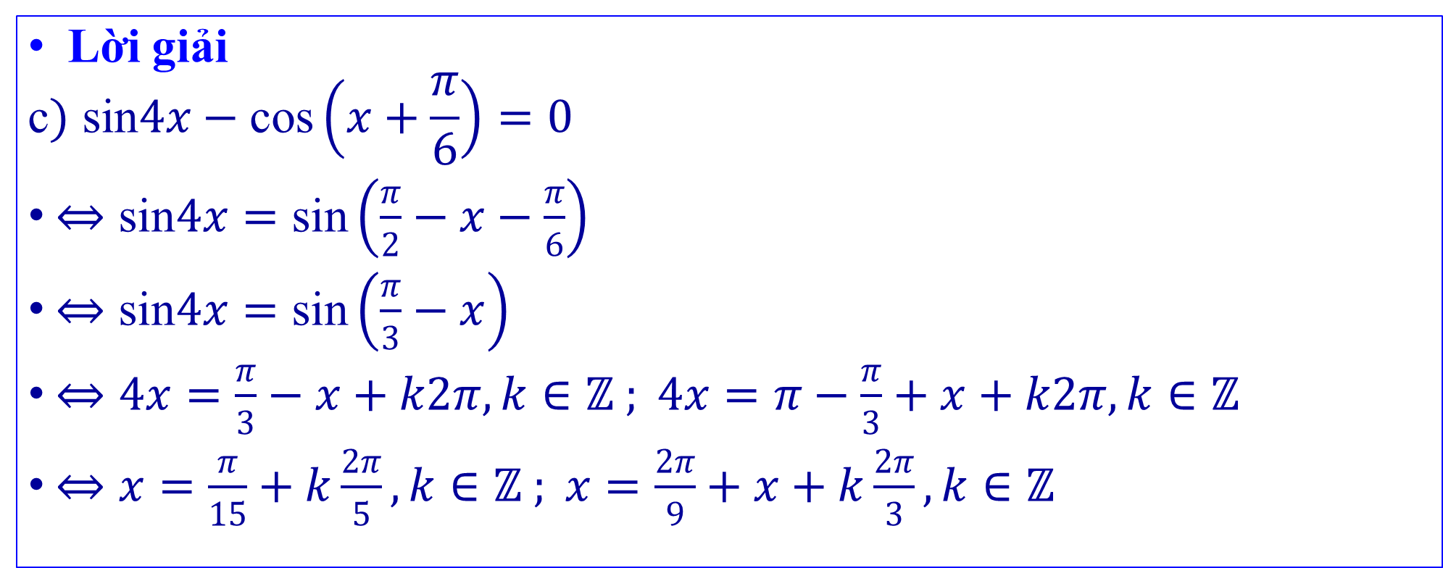
➌. Bài tập rèn luyện SGK
Bài 1: Giải các phương trình lượng giác sau:
a) $\text{sin}2x=\frac{1}{2}$ b) $\text{sin}\left(x−\frac{π}{7}\right)=\text{sin}\frac{2π}{7}$ c) $\text{sin}4x−\text{cos}\left(x+\frac{π}{6}\right)=0$
Lời giải
$$\text{c}) \text{sin}4x−\text{cos}\left(x+\frac{π}{6}\right)=0$$
$⇔\text{sin}4x=\text{sin}\left(\frac{π}{2}−x−\frac{π}{6}\right)$
$⇔\text{sin}4x=\text{sin}\left(\frac{π}{3}−x\right)$
$⇔4x=\frac{π}{3}−x+k2π,k∈ℤ ; 4x=π−\frac{π}{3}+x+k2π,k∈ℤ$
$⇔x=\frac{π}{15}+k\frac{2π}{5},k∈ℤ ; x=\frac{2π}{9}+x+k\frac{2π}{3},k∈ℤ$

Slide 4
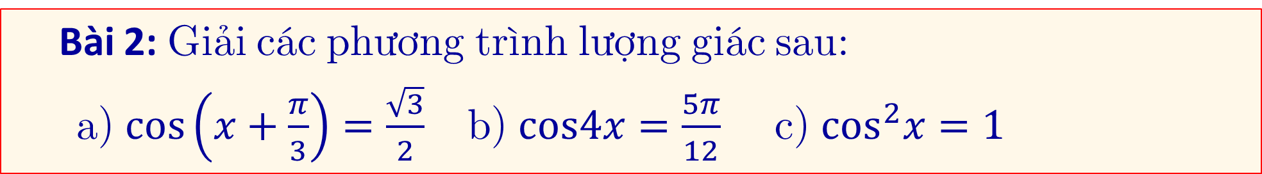
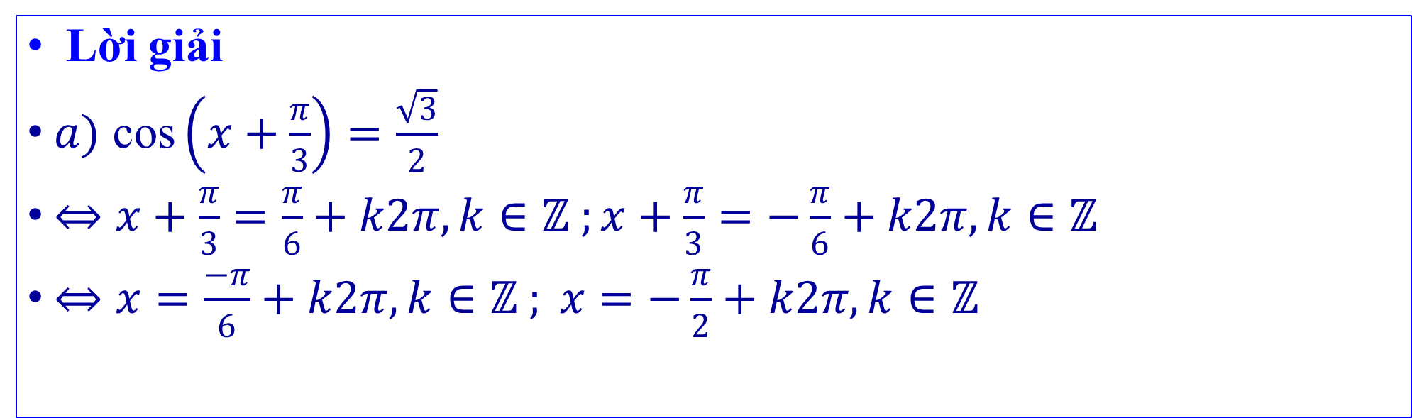
➌. Bài tập rèn luyện SGK
Bài 2: Giải các phương trình lượng giác sau:
a) $\text{cos}\left(x+\frac{π}{3}\right)=\frac{\sqrt{3}}{2}$ b) $\text{cos}4x=\frac{5π}{12}$ c) $\text{co}{\text{s}}^{2}x=1$
Lời giải
$a) \text{cos}\left(x+\frac{π}{3}\right)=\frac{\sqrt{3}}{2}$
$⇔x+\frac{π}{3}=\frac{π}{6}+k2π,k∈ℤ ;x+\frac{π}{3}=−\frac{π}{6}+k2π,k∈ℤ$
$⇔x=\frac{−π}{6}+k2π,k∈ℤ ; x=−\frac{π}{2}+k2π,k∈ℤ$

Slide 5
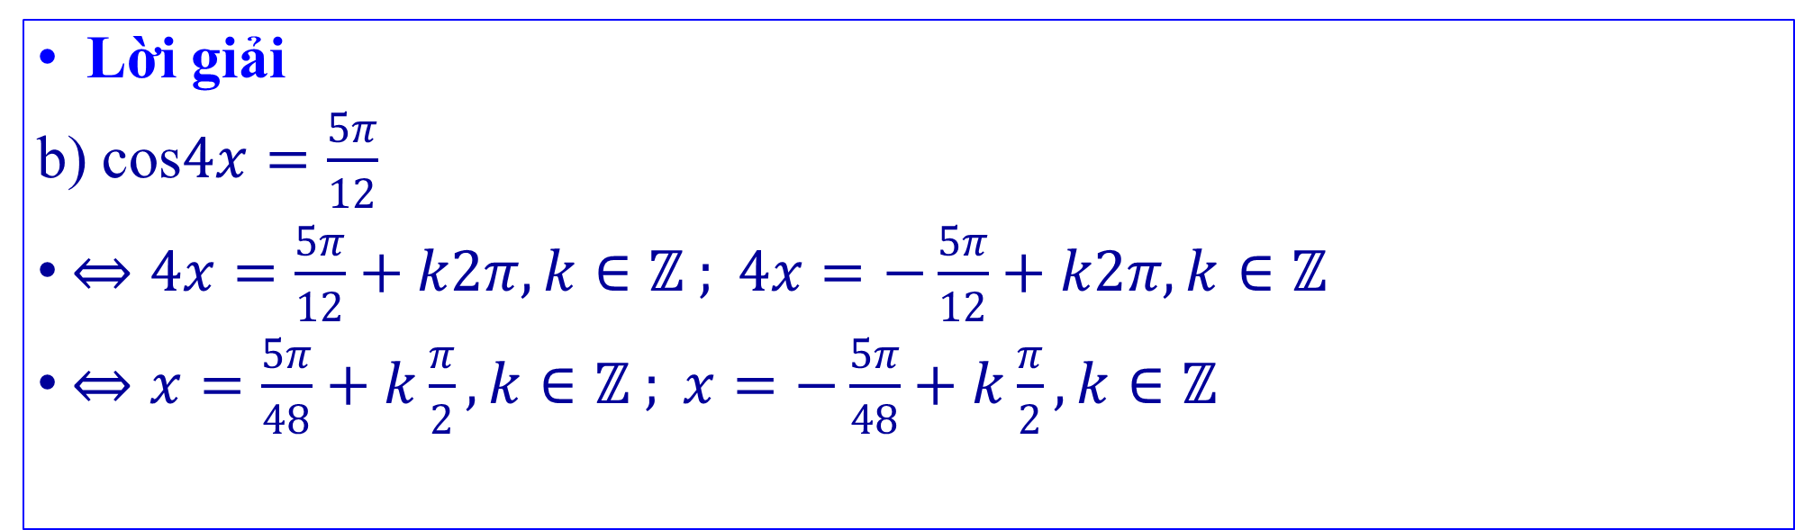
➌. Bài tập rèn luyện SGK
Bài 2: Giải các phương trình lượng giác sau:
a) $\text{cos}\left(x+\frac{π}{3}\right)=\frac{\sqrt{3}}{2}$ b) $\text{cos}4x=\frac{5π}{12}$ c) $\text{co}{\text{s}}^{2}x=1$
Lời giải
b) $\text{cos}4x=\frac{5π}{12}$
$⇔4x=\frac{5π}{12}+k2π,k∈ℤ ; 4x=−\frac{5π}{12}+k2π,k∈ℤ$
$⇔x=\frac{5π}{48}+k\frac{π}{2},k∈ℤ ; x=−\frac{5π}{48}+k\frac{π}{2},k∈ℤ$

Slide 6
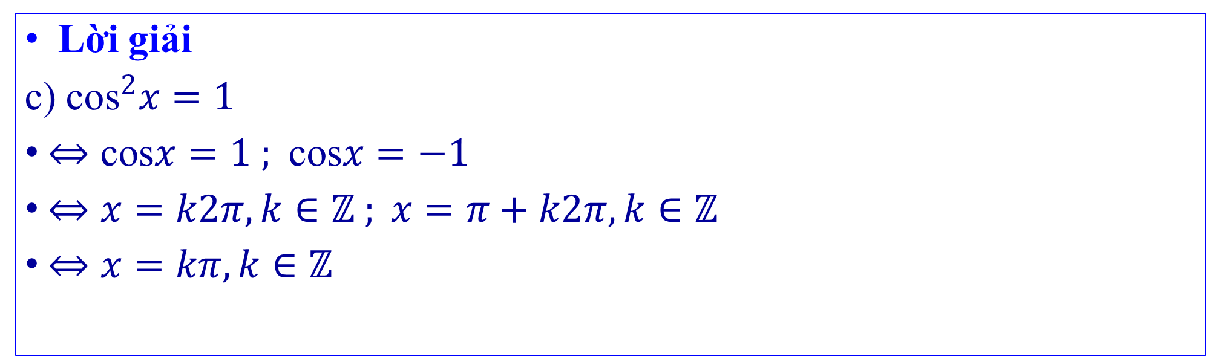
➌. Bài tập rèn luyện SGK
Bài 2: Giải các phương trình lượng giác sau:
a) $\text{cos}\left(x+\frac{π}{3}\right)=\frac{\sqrt{3}}{2}$ b) $\text{cos}4x=\frac{5π}{12}$ c) $\text{co}{\text{s}}^{2}x=1$
Lời giải
c) $\text{co}{\text{s}}^{2}x=1$
$⇔\text{cos}x=1 ; \text{cos}x=−1$
$⇔x=k2π,k∈ℤ ; x=π+k2π,k∈ℤ$
$⇔x=kπ,k∈ℤ$

Slide 7
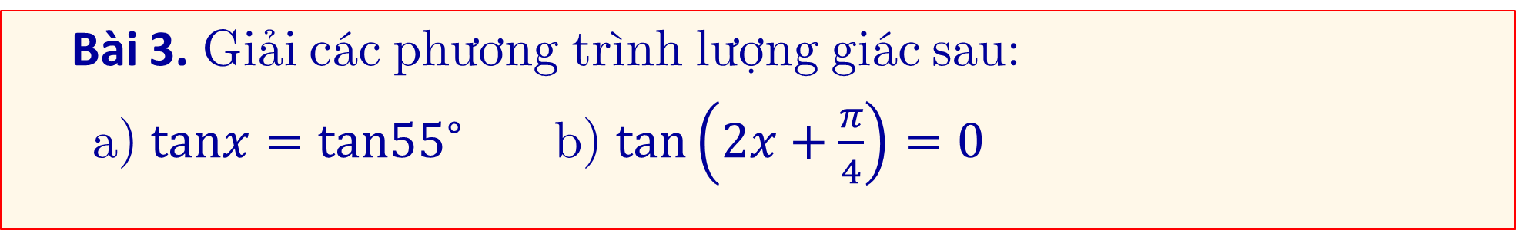
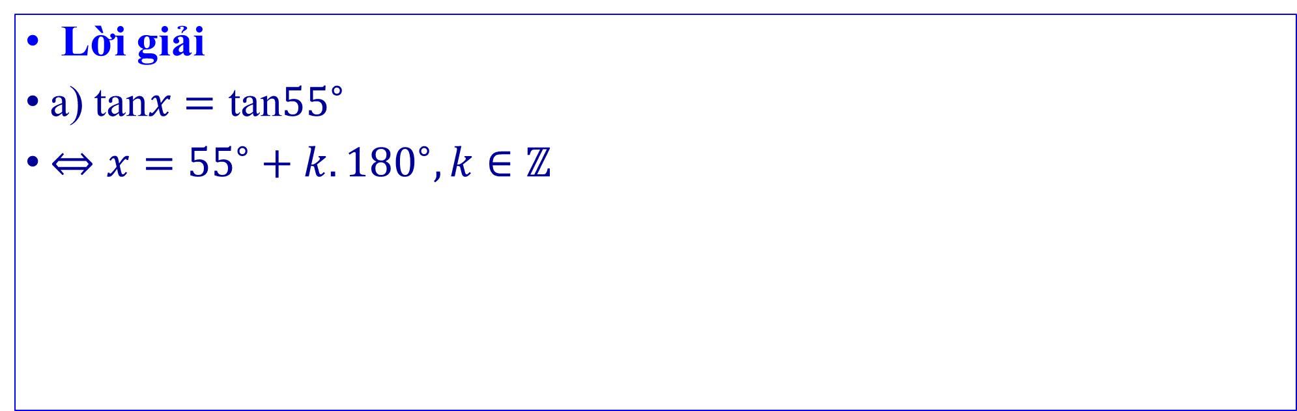
➌. Bài tập rèn luyện SGK
Bài 3. Giải các phương trình lượng giác sau:
a) $\text{tan}x=\text{tan}55^{∘}$b) $\text{tan}\left(2x+\frac{π}{4}\right)=0$
Lời giải
a) $\text{tan}x=\text{tan}55^{∘}$
$⇔x=55^{∘}+k.180^{∘},k∈ℤ$

Slide 8
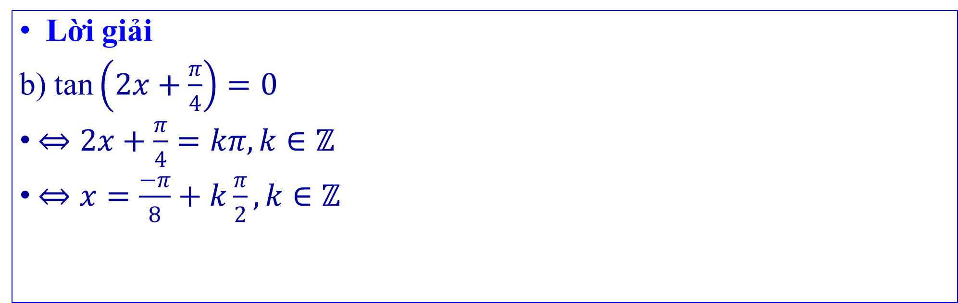
➌. Bài tập rèn luyện SGK
Bài 3. Giải các phương trình lượng giác sau:
a) $\text{tan}x=\text{tan}55^{∘}$b) $\text{tan}\left(2x+\frac{π}{4}\right)=0$
Lời giải
b) $\text{tan}\left(2x+\frac{π}{4}\right)=0$
$⇔2x+\frac{π}{4}=kπ,k∈ℤ$
$⇔x=\frac{−π}{8}+k\frac{π}{2},k∈ℤ$

Slide 9
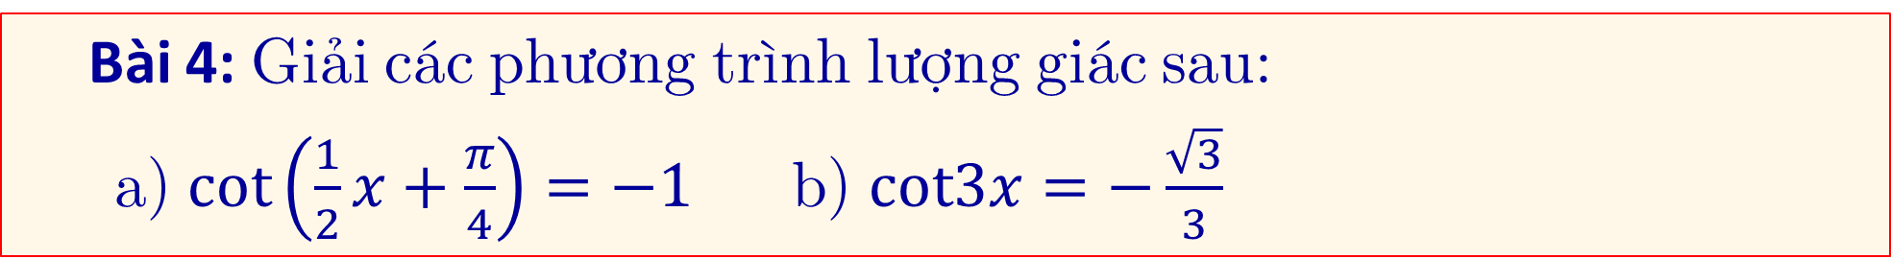
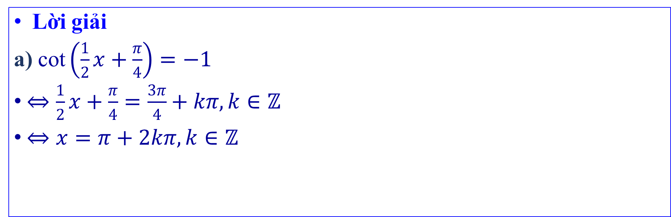
➌. Bài tập rèn luyện SGK
Bài 4: Giải các phương trình lượng giác sau:
a) $\text{cot}\left(\frac{1}{2}x+\frac{π}{4}\right)=−1$b) $\text{cot}3x=−\frac{\sqrt{3}}{3}$
Lời giải
a) $\text{cot}\left(\frac{1}{2}x+\frac{π}{4}\right)=−1$
$⇔\frac{1}{2}x+\frac{π}{4}=\frac{3π}{4}+kπ,k∈ℤ$
$⇔x=π+2kπ,k∈ℤ$

Slide 10
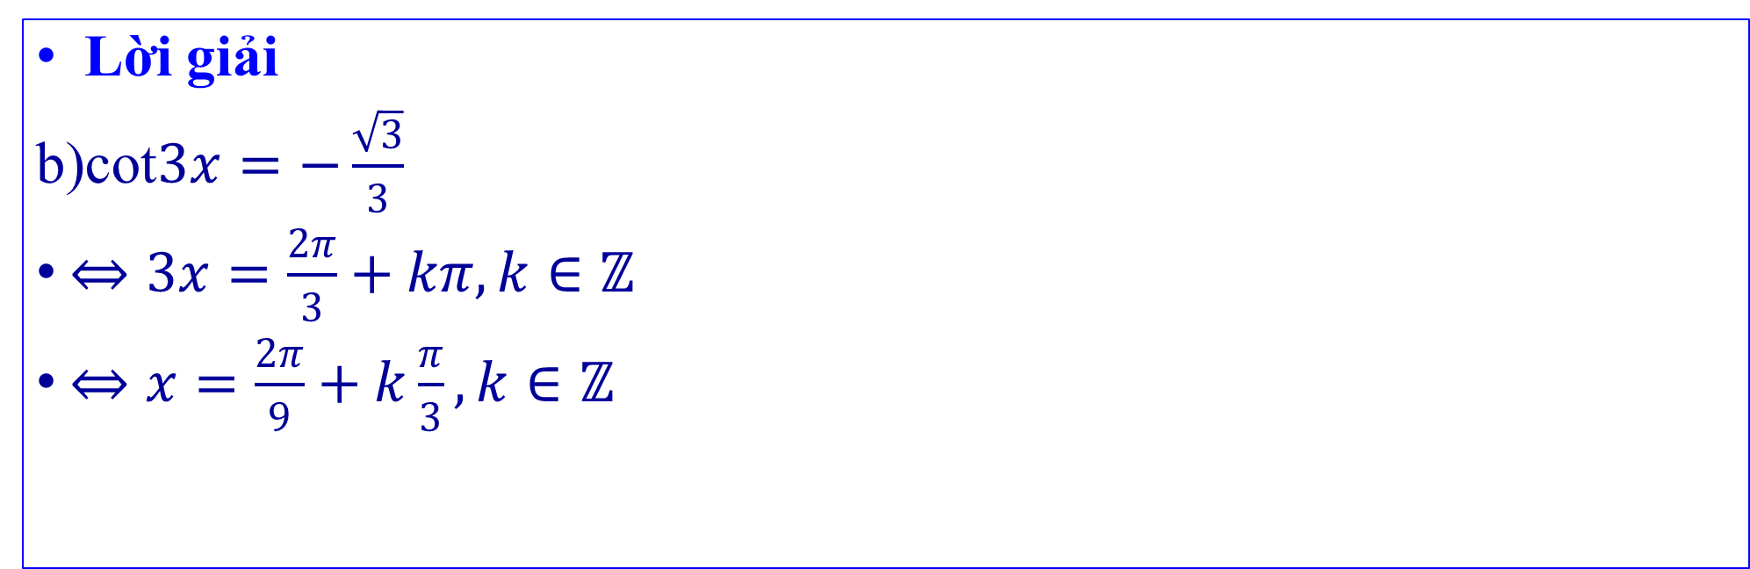
➌. Bài tập rèn luyện SGK
Bài 4: Giải các phương trình lượng giác sau:
a) $\text{cot}\left(\frac{1}{2}x+\frac{π}{4}\right)=−1$b) $\text{cot}3x=−\frac{\sqrt{3}}{3}$
Lời giải
b)$\text{cot}3x=−\frac{\sqrt{3}}{3}$
$⇔3x=\frac{2π}{3}+kπ,k∈ℤ$
$⇔x=\frac{2π}{9}+k\frac{π}{3},k∈ℤ$

